Slide 1
鴉片戰爭
小學常識科
學習範疇五─國民身份認同與中華文化

Slide 2
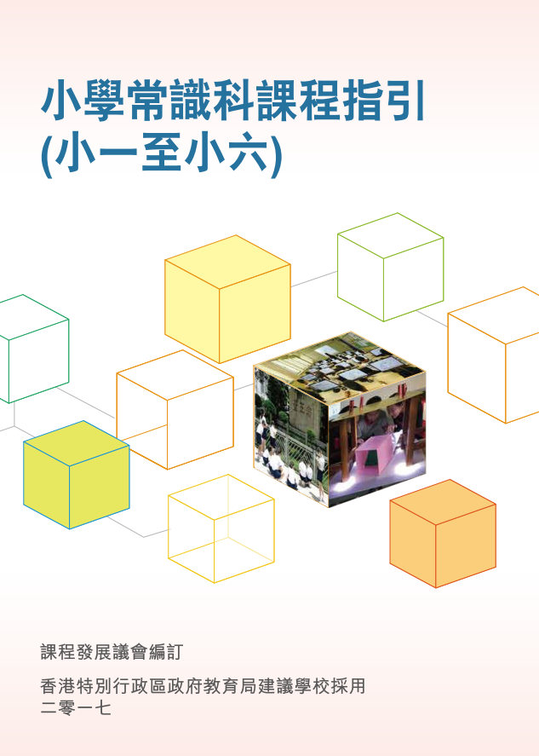
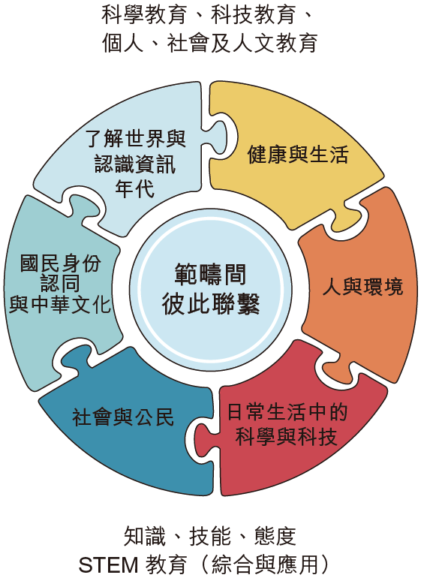
相關的課程宗旨、學習目標和學習重點
課程宗旨
讓學生培養對國民身份的認同感，並致力貢獻國家和世界
學習目標
我們期望學生能關心家人、社會、國家以至整個世界，從而明白自己在這些環境中所擔當的角色和應履行的責任，尊重法治精神，為共同福祉努力
學習重點
學習範疇五：國民身份認同與中華文化
第二學習階段的核心學習元素
中國歷史上重要的朝代及時序
一些對今日社會有重要影響的歷史事件（例如：鴉片戰爭、辛亥革命、抗日戰爭、中華人民共和國的成立、《中英聯合聲明》的簽署、香港特別行政區的成立
知識和理解 | 技能 | 價值觀和態度
了解重要的歷史人物和事件對國家的影響 認識香港的發展及國家歷史與文化 認識中國歷史上重要的朝代及時序 | 探討歷史人物與事件對國家發展的影響 運用不同的資料，從多角度了解昔日與現今發生的事件 | 培養對民族和國家的歸屬感及責任感 表現對國家過去、現在和將來發展的關注 培養尊重歷史證據的研習態度 以開放態度接納不同觀點， 從多角度分析事件及人物 對了解中國歷史及中華文化表現興趣

Slide 3
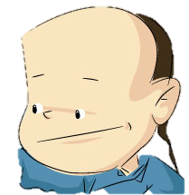
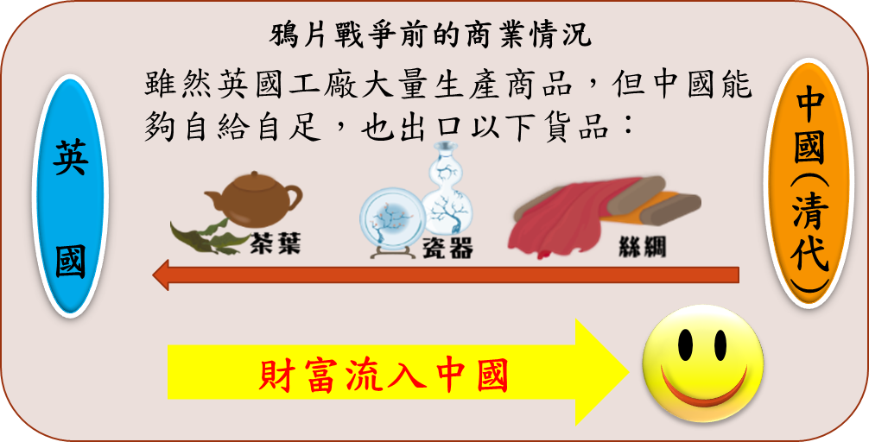
歷史背景(1)
為甚麼英國要把鴉片售賣給中國人?
香港自古以來就是中國的領土。在清代，香港隸屬於廣東省的新安縣。
清代明文禁絕鴉片。可是，在清代中期，英國很多不法商人把毒品鴉片售賣給中國人，獲取暴利。

Slide 4
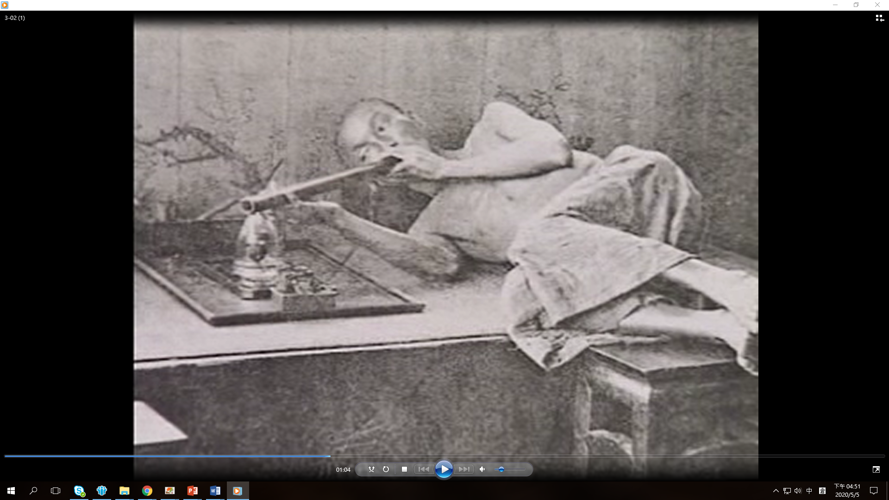
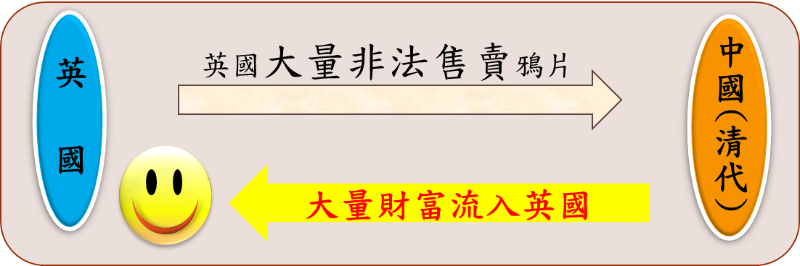
歷史背景(2)
商人把毒品鴉片稱為「福壽膏」，然而，吸食鴉片不但不能添福添壽，更會嚴重損害身體和精神健康。當時不少人吸食鴉片成癮，不但失去工作能力，更花費大量金錢購買鴉片。清政府因此損失大量金錢，財政困難。
因此，欽差大臣林則徐奉命到廣州禁煙。

Slide 5
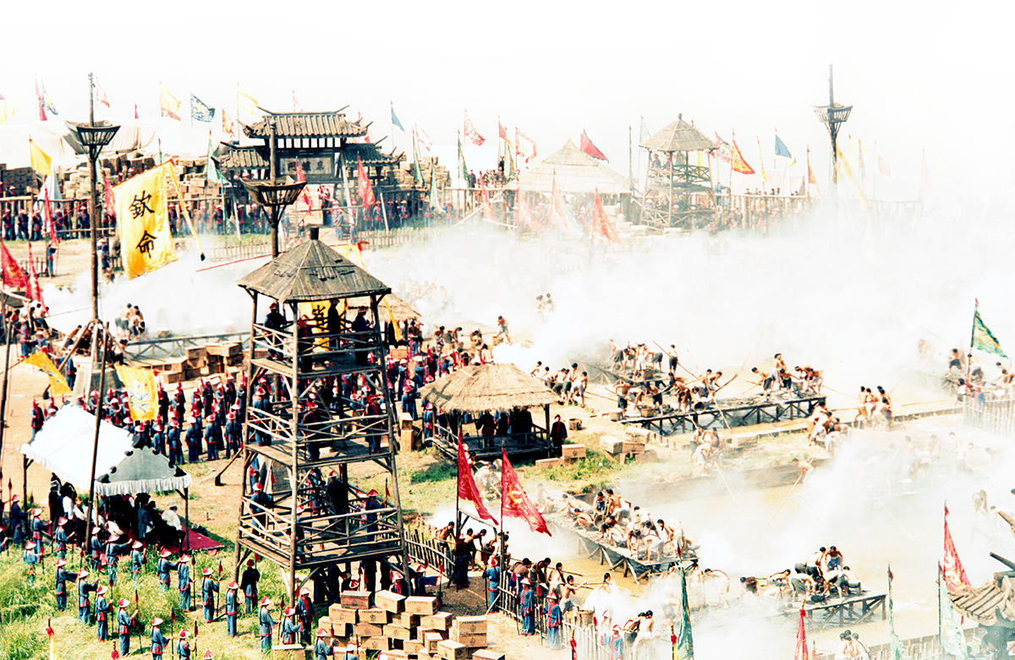
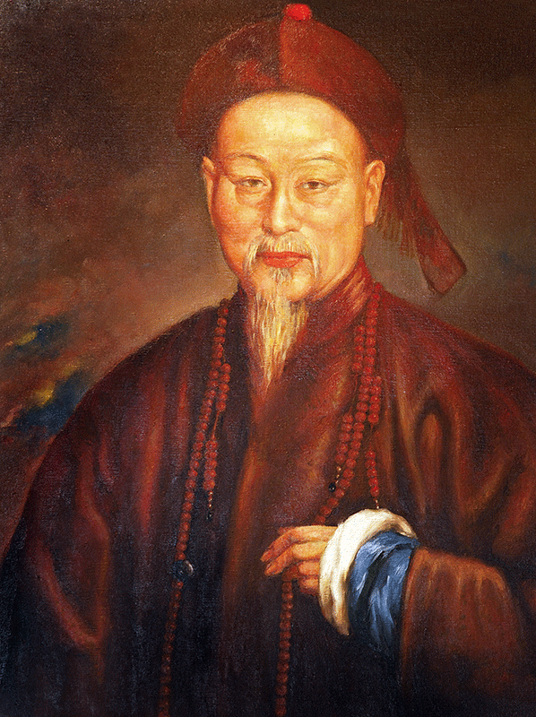
林則徐與虎門銷煙
虎門銷煙圖示
林則徐畫像
圖片取材自中國文化研究院網站：https://chiculture.org.hk/tc/photo-story/107

Slide 6
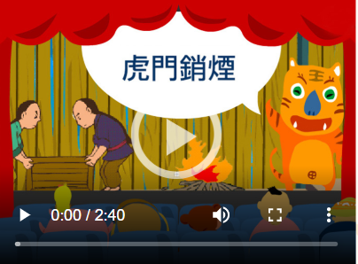
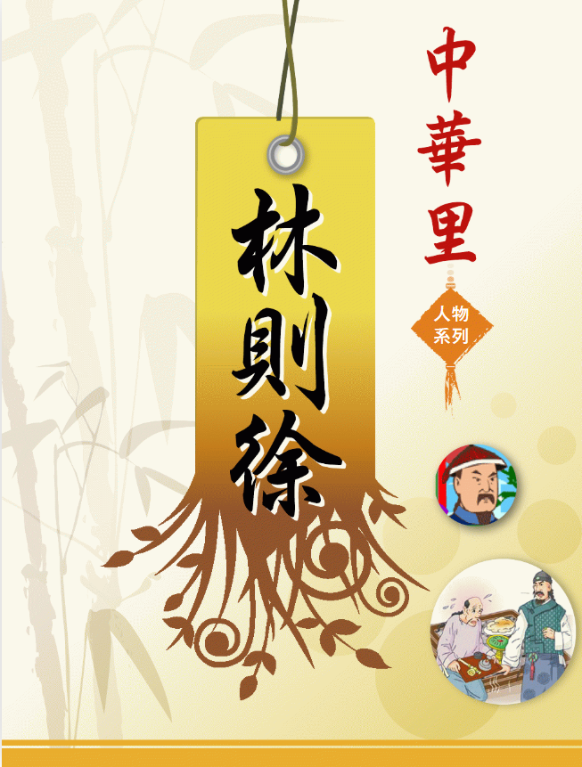
虎門銷煙
時間：清朝道光年間(1839年)
地點：廣州虎門
(今天廣東省東莞市下轄虎門鎮)
林則徐抵達廣州後隨即拘捕鴉片商販和吸食者，嚴懲串通非法售賣鴉片的官員。
林則徐下令外商交出鴉片，以後不可以從事鴉片貿易，否則貨盡沒收，人即正法。
英國駐華的商務總監義律認為他的行動損害英商的生命及財產。及後，英國政府出兵。
電子書《中華里—人物系列：林則徐篇》內置短片
香港閱讀城 ：《中華里—人物系列：林則徐篇》
https://www.hkreadingcity.net/book/details/5edf58d56a0b62d4668b45db

Slide 7
知多一點點─虎門銷煙的科學
傳統以桐油拌煙土焚燒鴉片會產生大量的濃煙和強烈的氣味，既不能完全燃燒鴉片，亦可讓不法之徒從殘餘物中提取鴉片。
基於科學考量，林則徐利用石灰、鹽和水，將鴉片銷毀，然後讓沒有毒性的殘餘物隨著自然退潮的現象而沖去。
為甚麼是「銷」煙而不是「燒」煙?

Slide 8
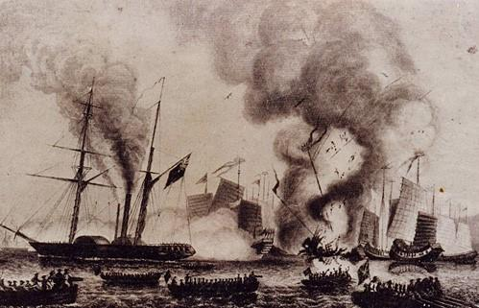
鴉片戰爭
國家﹕中國和英國
時間﹕清朝道光年間 (1840-1842)
經過﹕英軍從廣州一路北上，攻陷東部沿海城市廈門、鎮江等地，直逼南京。
圖片取材自中國文化研究院網站：
https://chiculture.org.hk/tc/china-five-thousand-years/439
結果﹕中國戰敗，被迫簽下中國近代史上第一條不平等條約─《南京條約》 。

Slide 9
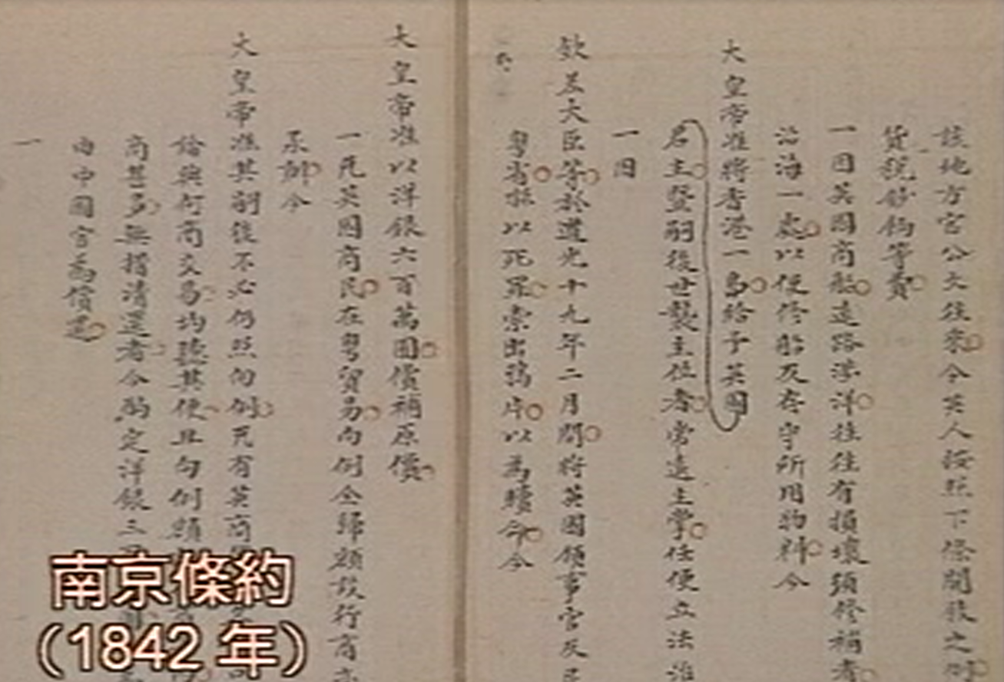
《南京條約》
要點：
將香港島割讓給英國
巨額賠款（賠款2100萬銀元）
開放廣州、廈門、福州、寧波和上海，共五個港口
圖片擷取自教育局課程發展處「中國歷史科：香港發展錄像專輯」影片

Slide 10
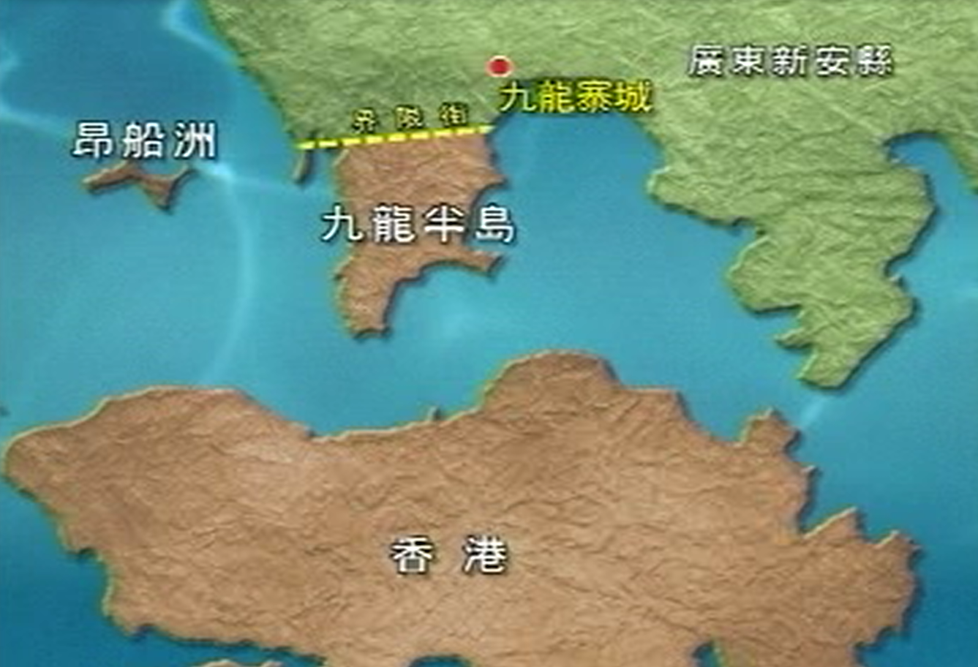
知多一點點─ 《南京條約》的影響
對清代的影響：
主權受損
國際地位下降
其他國家相繼入侵，清政府屢戰屢敗
清政府被迫簽署更多不平等條約
對香港的影響：
清政府簽署更多不平等條約，香港被強行割讓和租借，有關條約如下﹕
1. 南京條約（1842 年）─割讓香港島
2. 北京條約（1860 年）─割讓九龍半島界限街以南及昂船洲
3. 中英展拓香港界址專條（1898 年）─租借新界（界限街以北及鄰近島嶼）九十九年
- 英國對香港進行殖民管治
- 直至1997年7月1日，中國恢復對香港行使主權。

Slide 11
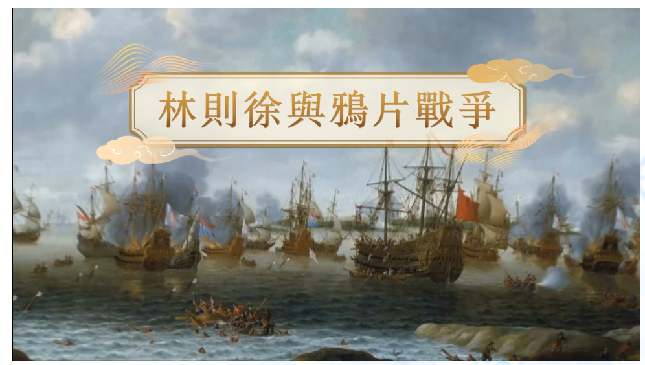
從歷史人物身上學習─民族英雄林則徐
清朝乾隆年間生於福州。父親林賓日是一位貧窮的教師，自小教導他不可貪圖錢財，並且要愛護百姓。
林則徐為官清廉、勤政愛民和忠君愛國。他認真處理水利工程，大大減少河水泛濫的問題，令人民生活得到改善。
後來，林則徐不忍人民受鴉片毒害，採取嚴厲禁煙措施。
教育多媒體 【清】林則徐與鴉片戰爭
https://emm.edcity.hk/media/%E3%80%90%E6%B8%85%E3%80%91%E6%9E%97%E5%89%87%E5%BE%90%E8%88%87%E9%B4%89%E7%89%87%E6%88%B0%E7%88%AD+%28%E9%87%8D%E9%BB%9E%E8%AA%B2%E9%A1%8C%E8%B3%87%E6%BA%90%29%28%E9%85%8D%E4%BB%A5%E4%B8%AD%E6%96%87%E5%AD%97%E5%B9%95%29/1_zpqytk7b

Slide 12
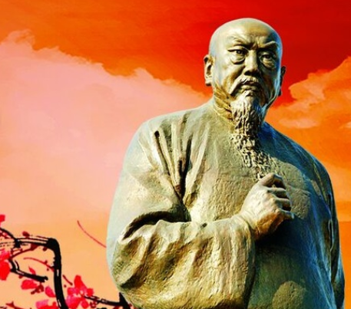
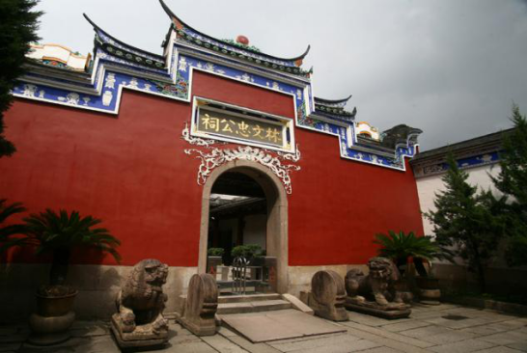
從歷史人物身上學習─民族英雄林則徐
可是，鴉片戰爭後，道光皇帝罷免林則徐的官職，發放到伊犁（今新疆西部）從軍。數年後，道光皇帝再次起用林則徐，林則徐仍然努力地工作，為民請命。
林則徐病逝後，繼任的咸豐皇帝追封他為「文忠」，後人為了記念他對國家的貢獻，興建了「林文忠公祠」，其後成為福州林則徐紀念館的一部分。
圖片取材自林則徐紀念館網站：
http://www.lzxjng.cn/cms/sitemanage/index.shtml?siteId=40478827313260000

Slide 13
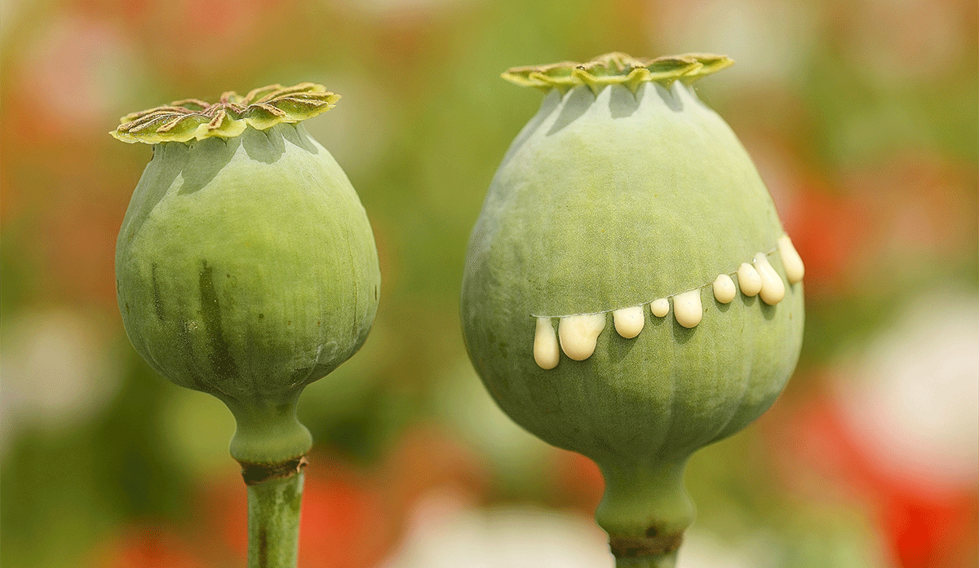

向毒品說不 !
1987年12月，第42屆聯合國大會定每年6月26日為「禁止藥物濫用和非法販運國際日」，簡稱「國際禁毒日」。
罌粟
鴉片
鴉片是由罌粟果實的汁液製成，加工成鴉片煙膏，是一種極容易上癮的毒品。
鴉片禍害：
成癮、昏睡、壓抑呼吸、噁心 ……
圖片來源：圖片取材自中國文化研究院網站
https://chiculture.org.hk/tc/photo-story/106
圖片及資料來源：保安局禁毒處網頁
https://www.nd.gov.hk/tc/drug_more_info.html

Slide 14
小學適用的學與教資源
免費電子書
中華里—人物系列：林則徐篇
https://www.hkreadingcity.net/book/details/5edf58d56a0b62d4668b45db
虛擬博物館
鴉片戰爭博物館﹕
http://www.ypzz.cn/f/news-xn?p=3e807d55b08b46c297ca3c9256e9aa42-2729624ad216453393376862c5bdacaf#
林則徐紀念館﹕
http://museum.zhanxun.site/lzx/
相關的全方位學習活動﹕
─香港歷史博物館： https://hk.history.museum/tc/web/mh/index.html
─澳門林則徐紀念館： https://www.macaotourism.gov.mo/zh-hant/sightseeing/museums-and-galleries/lin-zexu-memorial-museum-of-macao
─福州林則徐紀念館： http://www.linzexu.cn/

